Slide 1

무비 트립
Movie trip
국내 영화/드라마 촬영지 기반 경로 안내 웹 개발
지도교수: 최종필교수님 (서명)
노영주교수님 (서명)
(팀장) 학번: 2021158044 오현서 학번: 2021150046 김세중
학번: 2021150047 김채린
학번: 2021152050 현창용
종합설계 설계서

Slide 2
차례
01
02
03
04
05
종합 설계
개요
관련 연구 및 사례
시스템 수행 시나리오
시스템 구성도
시스템 모듈 상세 설계
06
07
08
09
10
개발 환경 및 개발 방법
데모 환경 설계
업무 분담
종합 설계 수행 일정
필요기술 및 참고문헌

Slide 3
종합 설계 개요
Part 1,
지난 발표에서의 지적 사항
초기에는 영화 데이터를 최소화하여 구현
기존 서비스와 차별화되는 기능을 우선적으로 구현
지적 사항에 대한 답변
1-1. 영화 데이터를 10개로 구성하여 각 영화 당 약 8개의 촬영지 데이터를 입력
2-1. 기존 여행 서비스와는 달리, 영화와 촬영지를 직접 선택하여 경로를 나타내는 기능 구현

Slide 4
종합 설계 개요
Part 1,
연구 개발 배경
지역 사회의 문화적 자원 활용 및 보존에 도움
문화 컨텐츠를 통한 관광은 해당 지역 경제에 긍정적인 효과 제공
지역 사회의 문화적 자원 활용 및 보존에 도움
사용자가 원하는 영화 및 촬영지를 선택할 수 있도록 직관적이고 편리한 인터페이스 제공
사용자가 선택한 촬영지를 기반으로 한 경로 제공
소통과 정보 공유가 가능한 커뮤니티 기능 제공
연구 개발 효과
2
지역 사회 및 경제의 활성화, 문화 컨텐츠 및 관광 산업 유지 가능
문화 컨텐츠를 소비하는 사용자에게 더욱 다양한 경험 제공

Slide 5
종합 설계 개요
Part 1,
개발 범위
회원가입(아이디, 비밀번호, 비밀번호 확인, 이메일 포함) 후 로그인(아이디, 비밀번호 포함)
로그인을 하면?
영화를 선택할 수 있는 메인 화면
사용자의 업적 상태를 표시하는 리더보드
우측 상단에 로그아웃 및 사용자 정보를 확인 및 설정할 수 있는 기능
영화를 선택하면?
간단한 영화 정보(영화 줄거리, 개봉일, 시청률, 평점 포함) 및 촬영지 목록 제공
사용자가 별점과 간단한 사용자 평을 남길 수 있는 리뷰 보기 기능 제공
촬영지 선택(1개 이상 / 4개 이하) -> 카카오 맵을 활용한 경로 제공

Slide 6
종합 설계 개요
Part 1,
개발 내용
 | 로그인 화면 | 메인 화면 | 리뷰 화면
기본 개발기능 | 로그인 응답 기능 회원가입 처리 기능 | 컨텐츠 응답 기능 컨텐츠 선택 기능 장소 선택 및 경로 추천 기능 | POST의 새로운 영화 리뷰 생성 특정 영화의 리뷰 검색 기능

Slide 7
종합 설계 개요
Part 2,
관련 연구 및 사례
연구/사례 | 유사성 | 차별성
왓챠피디아, IMDB | 영화 정보 제공 커뮤니티 소통 기능 | 문화 컨텐츠를 제공하는 서비스이므로 여행과 관련된 기능 제공 X
마이리얼트립, 스투비플래너 | 한 플랫폼에서 여행에 관한 예약 및 여행플래너 작성 가능 | 문화 컨텐츠를 바탕으로 한 여행 경로 제공 X
MYRO, 트리플 | 여행 스케줄러를 통한 추천 경로 기능

Slide 8











Part 3,
시스템 수행 시나리오
기본 시나리오
좋아하는 영화or드라마 검색
영화의 촬영명소 제공
사용자가 로그인 하여 시작
경로를 DB에 저장
명소들간 최적경로 제공
달성률에 따른 칭호,업적으로 참여율 유도
퀘스트 형식의 달성률 제공(미구현)
사진,리뷰 작성 기능
명소 근처 숙소,음식점 정보 제공(미구현)
My페이지에서 관리

Slide 9

Part 3,
시스템 수행 시나리오
기본 시나리오
좋아하는 영화or드라마 검색
영화의 촬영명소 제공
사용자가 로그인 하여 시작
경로를 DB에 저장
+
캘린더를 이용한 생성기능 추가
주변 명소를 추가하여 지역별 경로 추천
명소들간 최적경로 제공
달성률에 따른 칭호,업적으로 참여율 유도
퀘스트 형식의 달성률 제공(미구현)
사진,리뷰 작성 기능
My페이지에서 관리
+
선택한 컨텐츠 목록을 볼수있고 진척도를 알수있게 설정
+a) AI를 이용한 날씨기능, 대중교통 경로안내기능, 앱호환기능 추후에 필요시 추가예정
명소 근처 숙소,음식점 정보 제공(구현예정) + 기존의 경로화면에서 볼수있게 설정

Slide 10
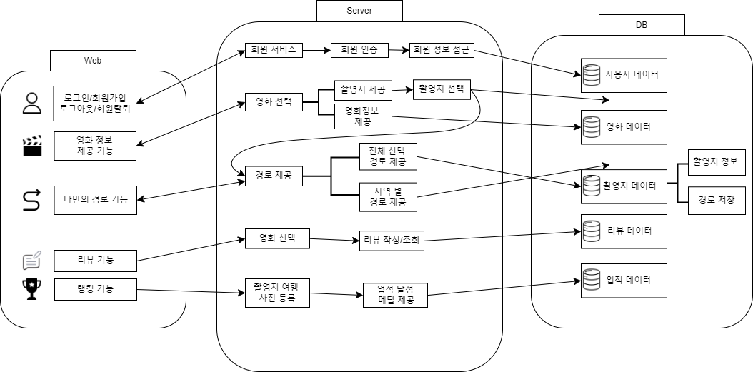
Part 4,
시스템 구성도
-웹, 서버 , DB-
웹,서버,DB 를 나타낸 시스템 구성도

Slide 11
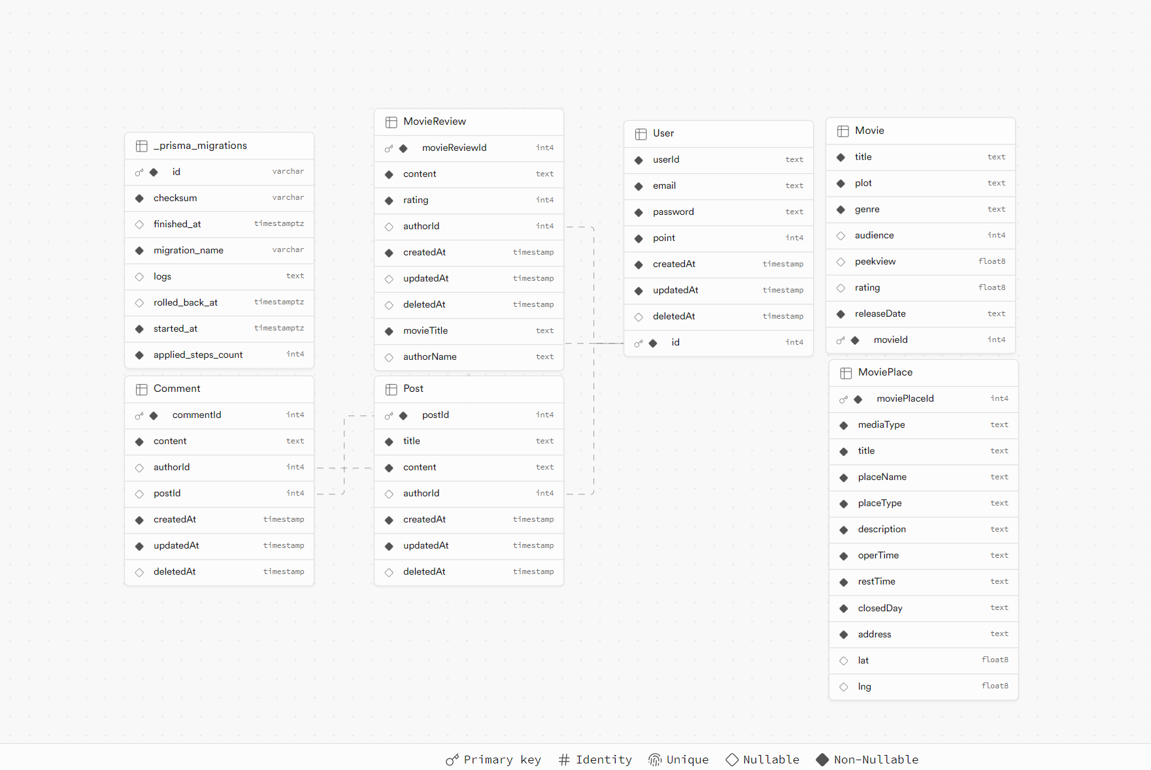
Part 4,
시스템 구성도
-ERD-
ERD

Slide 12
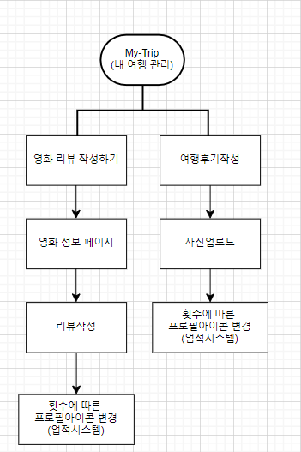
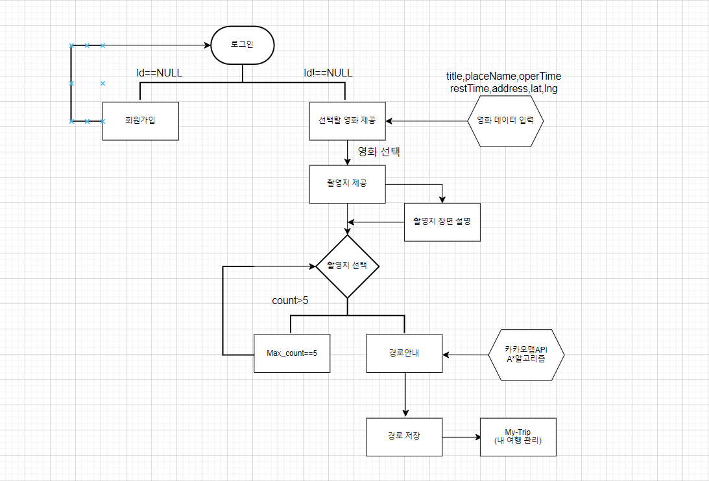
시스템 모듈 상세 설계 -순서도-
Part 5,

Slide 13
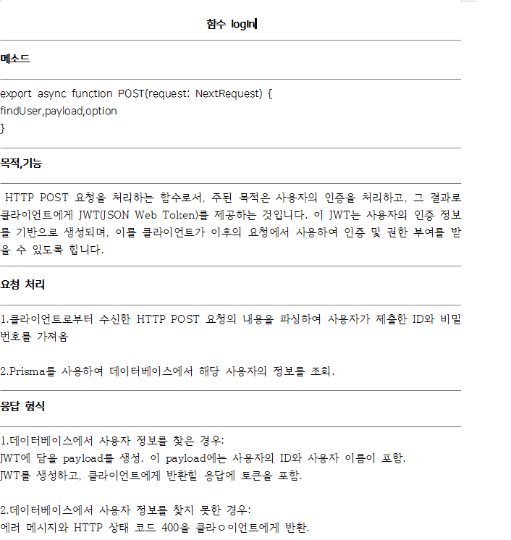
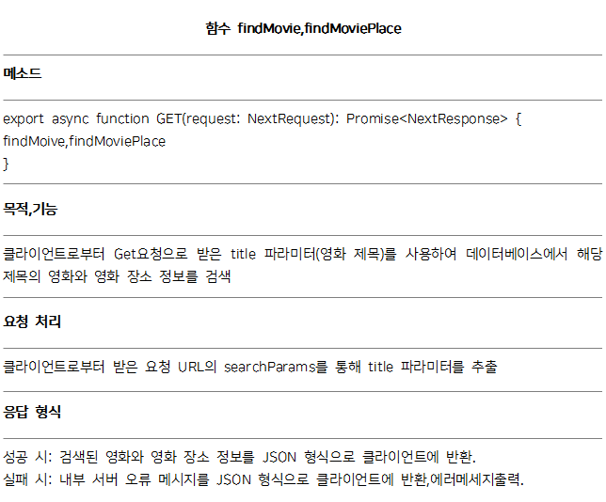
Part 5
시스템 모듈 상세 설계 - API-
api 기술

Slide 14
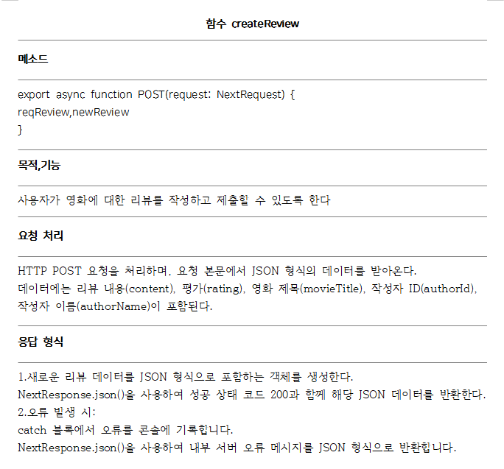
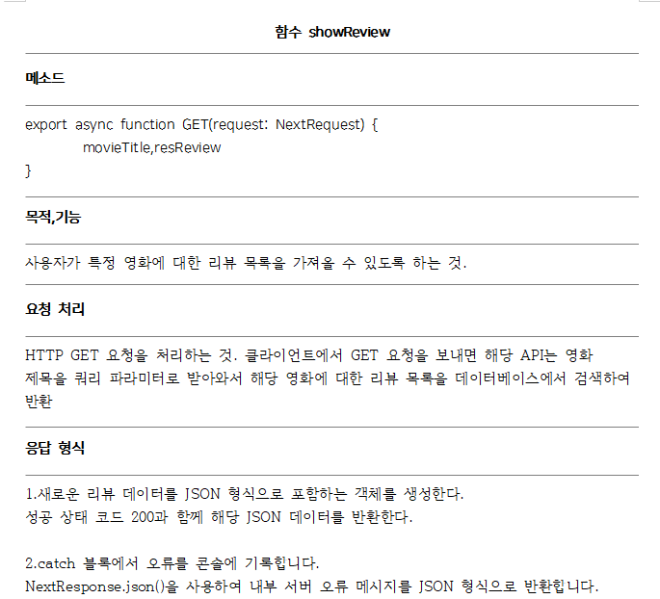
Part 5,
시스템 모듈 상세 설계 - API, UI, 회로도 기술-
api 기술

Slide 15
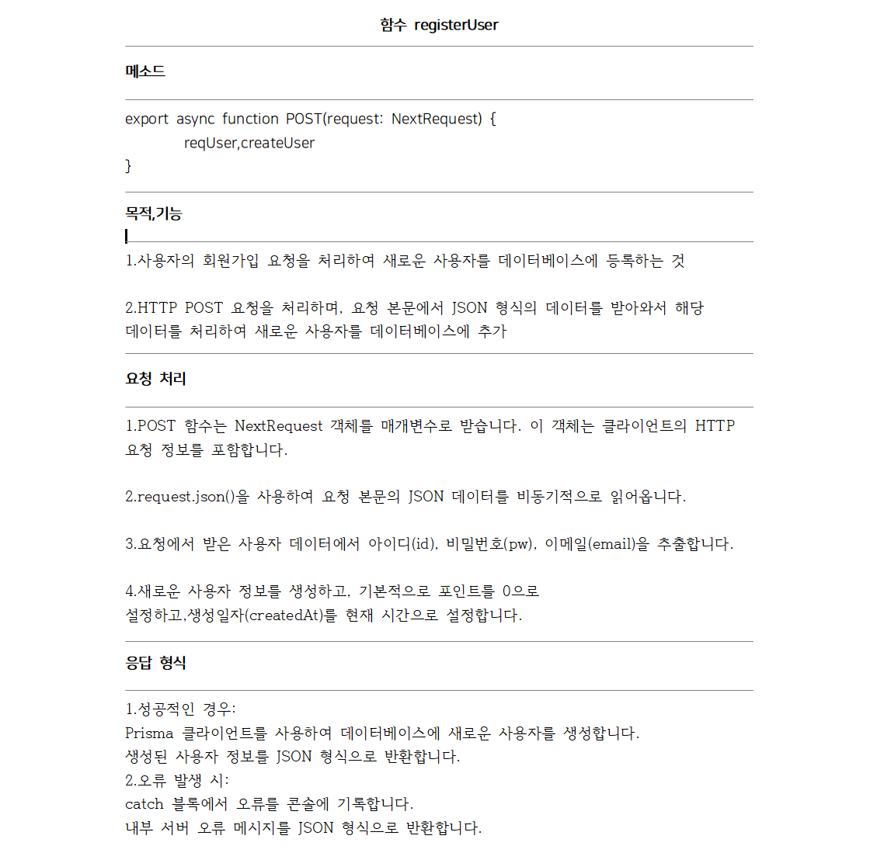
Part 5,
시스템 모듈 상세 설계 - API, UI, 회로도 기술-
api 기술

Slide 16
시스템 모듈 상세 설계 -S/W 모듈 상세 설계, S/W 모듈 구성도 예시-
- 로그인화면 -
Part 5
로그인화면
개발방법 | 사용자가 아이디,비밀번호를 DB에서 찾고 인증된 경우 JWT을 반환 | 사용자로부터 입력된 사용자 정보를 받아 DB에 새로운 사용자를 추가
개발 상세설명 | 1. Prisma를 사용하여 데이터베이스에서 해당 아이디와 비밀번호를 가진 사용자를 검색 2. 사용자가 없거나 탈퇴한 회원인 경우 오류 메시지를 클라이언트에 반환 3. 사용자가 존재하고 탈퇴하지 않은 경우, 해당 사용자의 정보를 기반으로 JWT을 생성 4. 생성된 토큰과 해당 사용자의 정보를 클라이언트에 반환

Slide 17
시스템 모듈 상세 설계 -S/W 모듈 상세 설계, S/W 모듈 구성도 예시-
- 메인화면 -
Part 5
메인화면
개발방법 | DB에서 모든 컨텐츠들을 가져와 클라이언트에 응답 | 클라이언트가 요청한 영화의 제목에 해당하는 영화 및 관련된 촬영지 정보를 검색
개발 상세설명 | 1. 사용자가 컨텐츠를 선택 2. axios를 통해서 get 요청 3. 선택한 컨텐츠에 대한 정보를 서버로부터 받음

Slide 18
시스템 모듈 상세 설계 -S/W 모듈 상세 설계, S/W 모듈 구성도 예시-
- 리뷰화면 -
Part 5
리뷰화면
개발방법 | 리뷰 데이터를 받아 새로운 리뷰 객체를 생성 Prisma를 사용하여 DB에 저장 | Prisma를 사용하여 지정된 영화 제목에 대한 리뷰 데이터를 DB에서 가져옴.
개발 상세설명 | 1. rating : 사용자가 영화에 부여한 등급 2. movieTitle : 리뷰되는 영화의 제목 3. authorId : 사용자의 고유 식별자 4. authorName : 사용자의 이름 | movieTitle : 리뷰를 검색할 영화의 제목

Slide 19
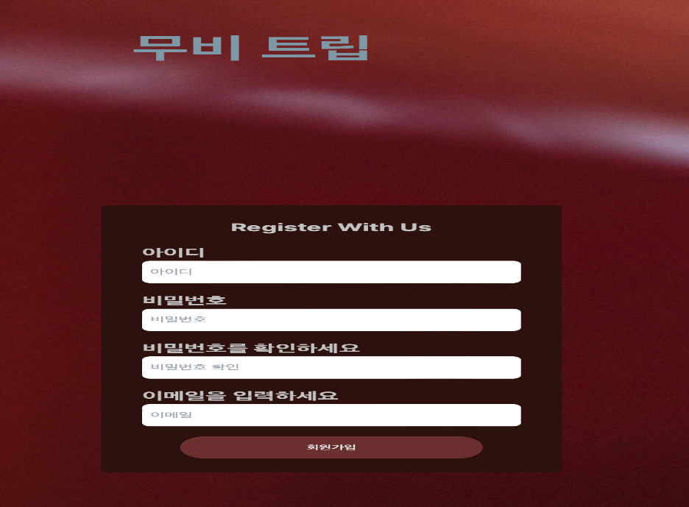
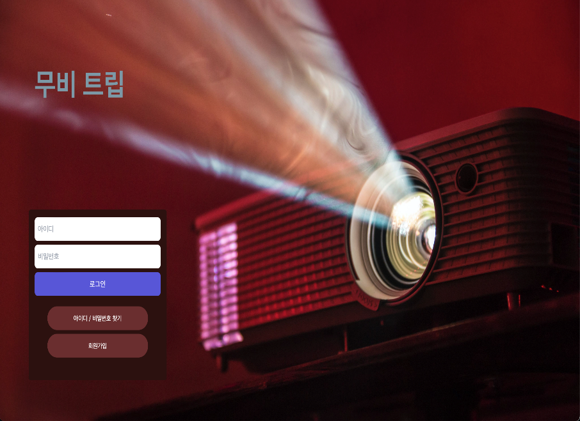
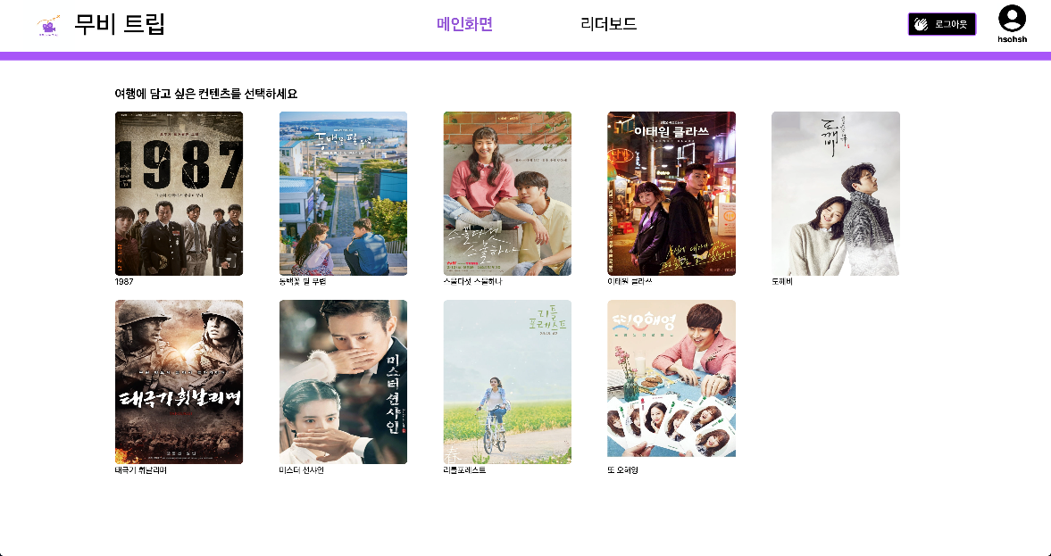
Part 5,
시스템 모듈 상세 설계 -UI 설계 예시 1-
회원가입
로그인 후 메인화면

Slide 20
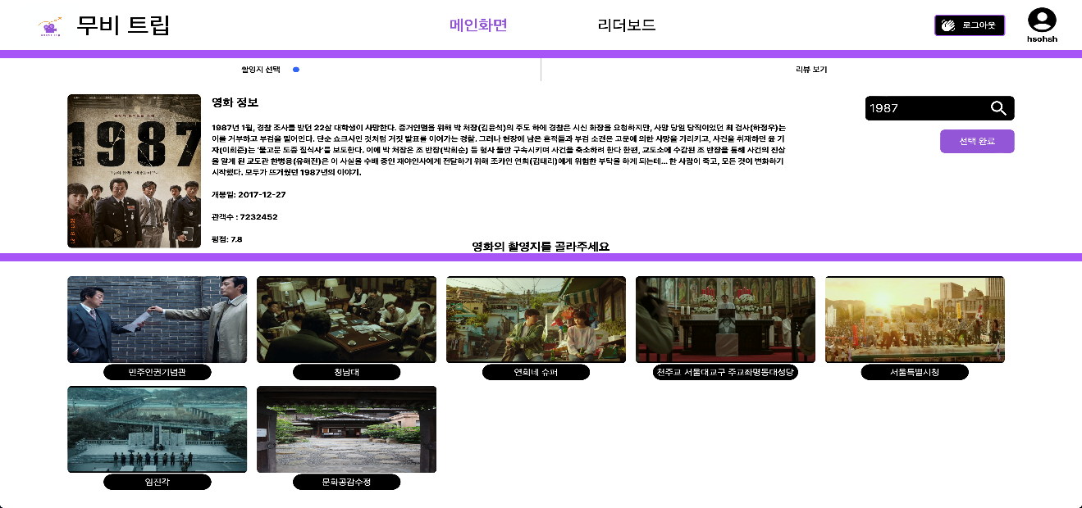
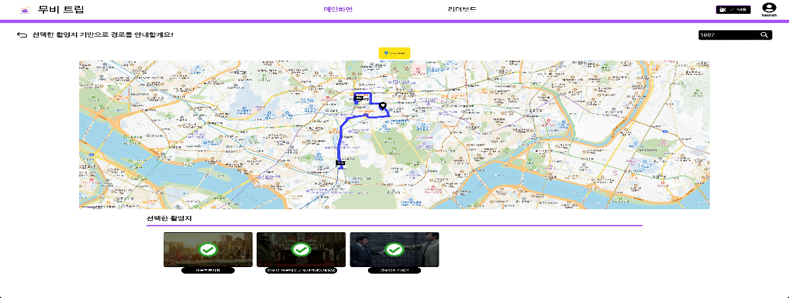
Part 5,
시스템 모듈 상세 설계 -UI 설계 예시 2-
로그인 후 메인화면
영화선택후 촬영지선택
각 촬영지 이동경로 표시

Slide 21
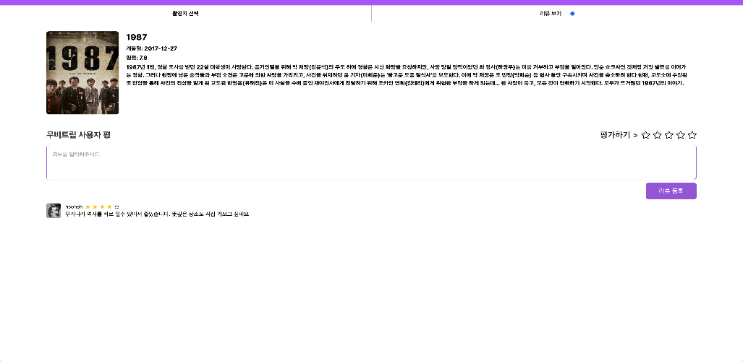
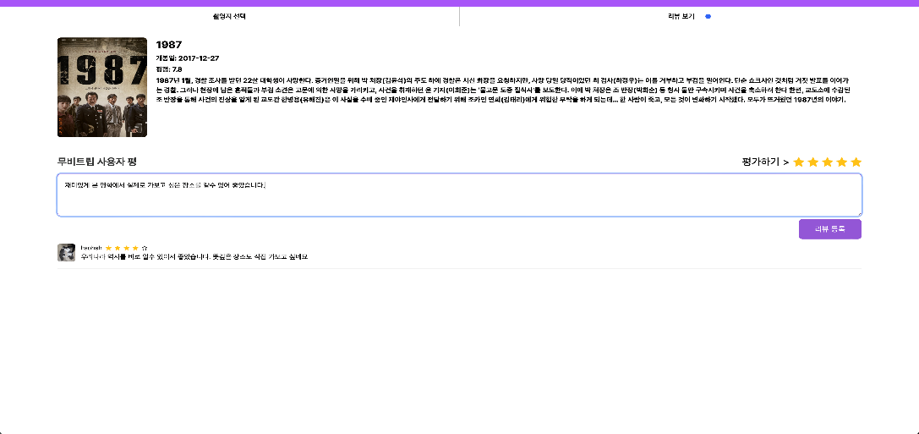
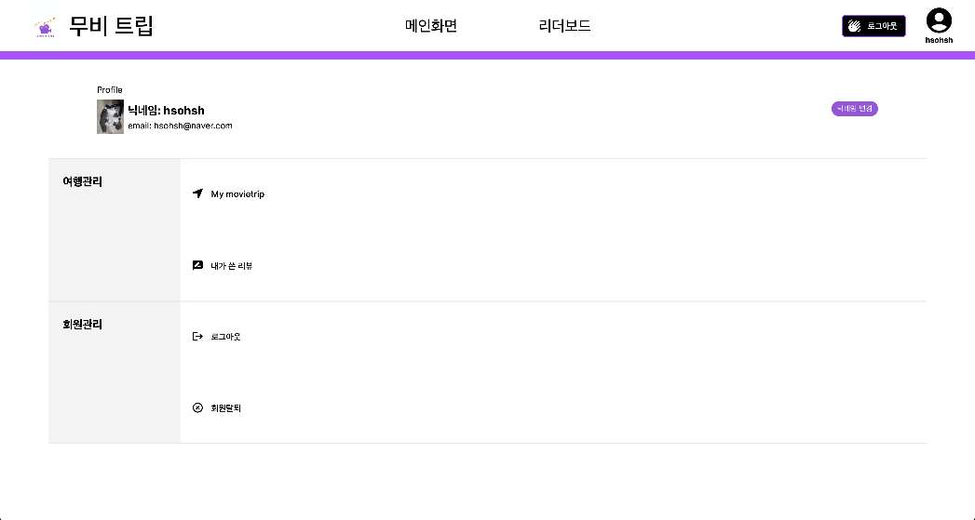
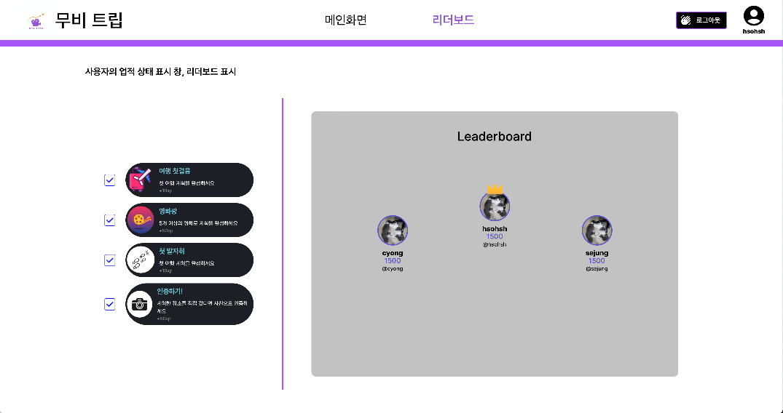
Part 5,
시스템 모듈 상세 설계-UI 설계 예시 3-
리뷰화면
리뷰화면
마이페이지
리더보드

Slide 22
Part 6,
개발 환경 및 개발 방법
개발환경
구성요소 | 사양
CPU, RAM, Storage | 애플 M1 프로 3.2GHz, 인텔 i5, 16GB, SSD
운영 체제 | macOS Sonoma 14.3.1, Windows 10
통합 개발 환경(IDE) | Visual Studio Code
프로젝트, 코드 관리 도구 | GitHub 프로젝트
통합 개발 환경(IDE) | 비주얼 스튜디오 코드
데이터베이스 도구 | Prisma,supabase
백엔드 프레임워크 | Node.js
프론트엔드 프레임워크 | Next.js, React, Flutter
프로그래밍 언어 | TypeScript, JavaScript
API | 카카오맵 API, 카카오 API
클라우드 서비스 | AWS
커뮤니케이션 | Notion, Discord

Slide 23
Part 6,
개발 환경 및 개발 방법
개발방법
Application
- Flutter를 사용하여 Android 앱을 구현
Flutter 프레임워크를 사용하여 Android 애플리케이션을 개발
UI 구성요소 및 기능을 위해 Flutter의 위젯과 라이브러리를 활용
카카오 지도 API와 카카오 API를 통합하여 지도 제작 및 추가 기능을 제공
2. WEB
- TypeScript를 사용한 React 개발
TypeScript 및 React 프레임워크를 사용하여 웹 애플리케이션 프런트엔드를 개발
동적 UI를 위해 React 구성 요소 및 상태 관리를 활용
- CSS를 활용한 반응형 웹 디자인
CSS 미디어 쿼리 및 Flexbox/Grid 레이아웃을 사용하여 반응형 디자인을 구현
다양한 장치와 화면 크기에서 호환성과 유용성을 보장
모바일, 태블릿, 데스크톱 환경에 맞게 UI/UX를 최적화

Slide 24
Part 6,
개발 환경 및 개발 방법
개발방법
3.서버 및 DB
- Next.js를 사용하여 서버 구축
서버 측 렌더링 및 API 경로를 위해 Next.js를 사용하여 백엔드 서버를 개발합니다.
클라이언트-서버 통신을 위한 RESTful API를 구현합니다.
- Prisma를 사용하여 데이터베이스 접근성 향상
향상된 데이터베이스 접근성 및 쿼리 관리를 위해 Prisma ORM을 통합
데이터베이스 테이블 및 엔터티에 매핑할 Prisma 모델을 정의
데이터베이스에서 효율적인 데이터 검색 및 조작을 위해 Prisma 클라이언트를 활용

Slide 25
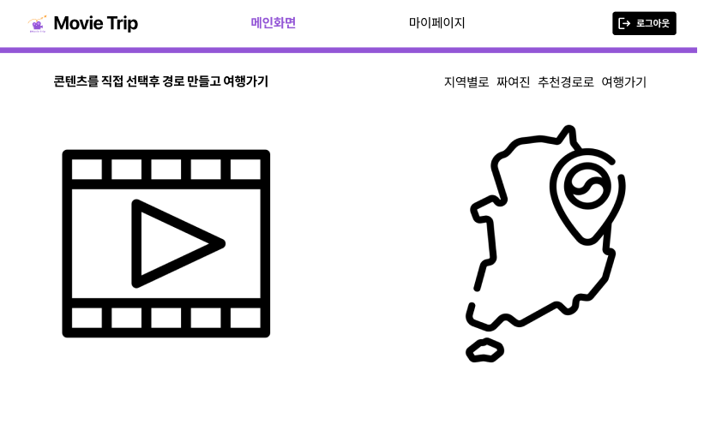
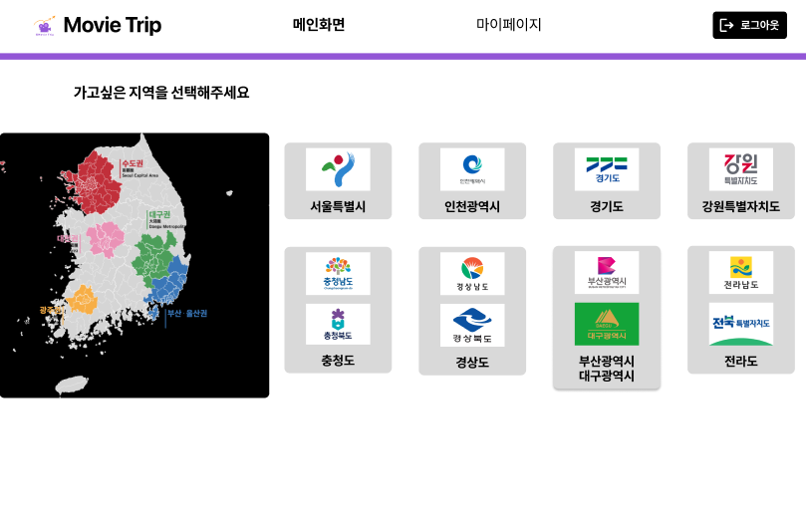
Part 7,
데모환경 설계-메인화면 예시-
1. 로그인 후 메인화면
2-(1). 기존의 영화선택 후 촬영지선택화면
2-(2). 각 지역별 선택화면

Slide 26
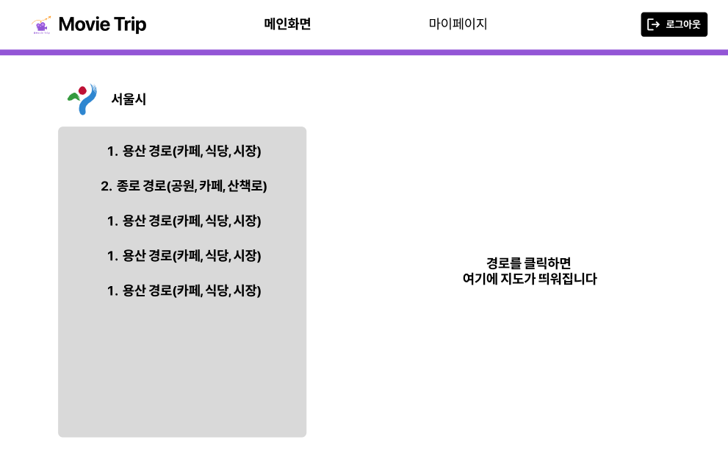
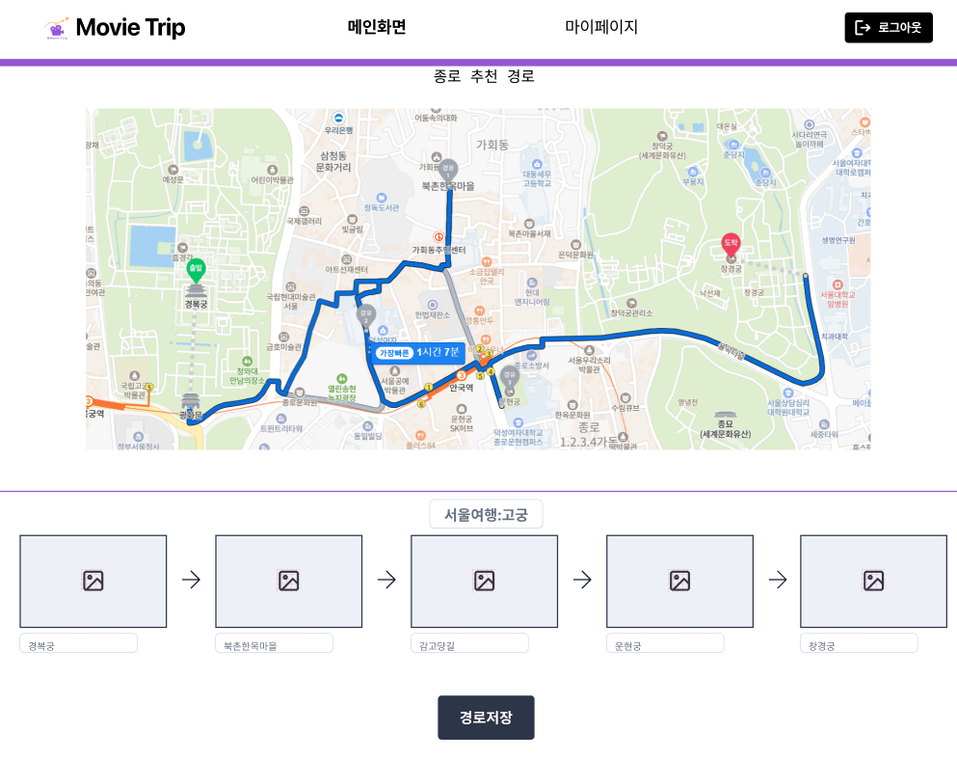
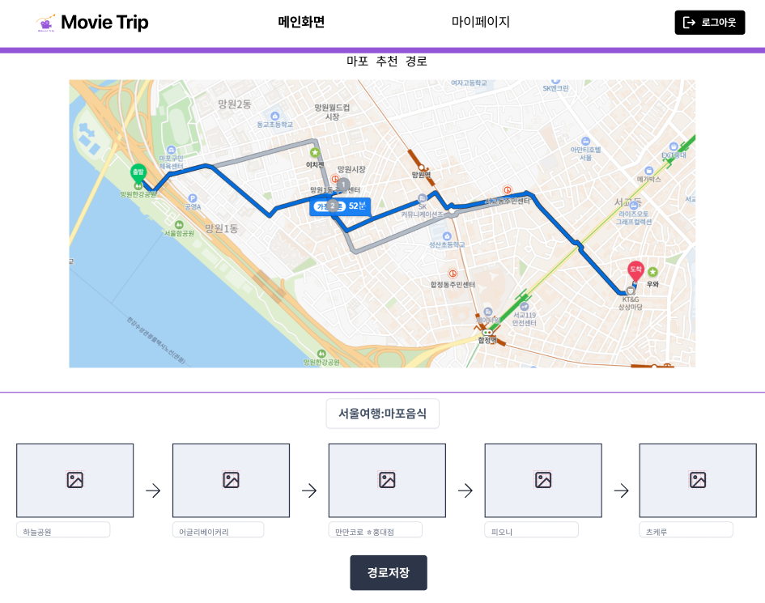
Part 7,
데모환경 설계-지역별 화면 예시-
2-(2). 각 지역별 선택화면 예시(서울)
2-(2). 각 지역별 선택화면 예시(서울-고궁)
2-(2). 각 지역별 선택화면 예시(서울-마포음식)

Slide 27
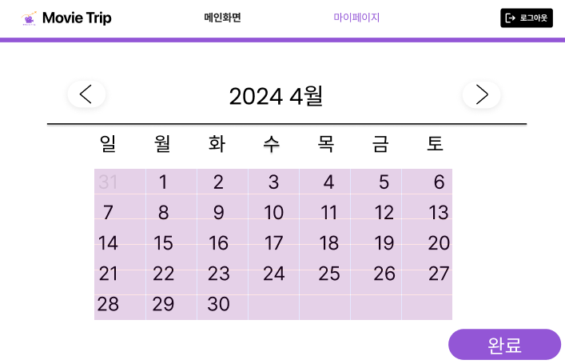
Part 7,
데모환경 설계-경로 DB 저장 예시-
3. 캘린더를 이용해서 경로 DB 저장 및 일정생성 가능
경로를 저장
캘린더에서 첫날과 마지막날을 선택
저장한 경로를 선택한 기간에 맞게 추천

Slide 28
종합 설계 개요
Part 8,
졸업작품 github 주소
https://github.com/kimggor/movie_Trip
팀원별 github ID
팀장 오현서
ID :
팀원 김세중
ID :
팀원 김채린
ID :
팀원 현창용
ID :

Slide 29
업무 분담
Part 8,
 | 현창용 | 김채린 | 오현서 | 김세중
자료수집 | 카카오 API 자료 수집 | 백엔드 자료 수집 | 프론트 엔드 자료 수집 | SQL 자료 수집
설계 | 카카오 API 적용설계 | 백엔드 API, 데이터베이스 설계 | next.js를 이용한 프론트엔드 설계 | 영화,드라마 데이터베이스 설계
구현 | 웹 어플리케이션과 API 적용 구현 | 백엔드 구현 | 어플리케이션 UI/UX 구현 | 데이터베이스와 백엔드 동기화
테스트 | 웹 어플리케이션 작동/접근성 테스트 최적 경로 알고리즘 테스트 데이터베이스 테스트 추후 데이터 셋 추가 테스트

Slide 30
종합설계 수행 일정
Part 9,
항목​ | 목표 | 12월​ | 1월​ | 2월​ | 3월​ | 4월​ | 5월​ | 6월 ​ | 7월​ | 8월​ | 9월​ | 10월​
요구사항 정의 ​ 및 분석 | 시스템의 목표를 설정. 구현해야 할 기능과 성능을 정의, 분석. 요구사항 분석하여 시스템에 반영, 명세. | ​ | ​ | ​​ | ​ | ​ | ​ | ​ | ​ | ​ | ​ | ​
시스템설계 및 상세설계​ | 시스템의 전체적인 구현방법 설계. 각 기능의 구현 방법을 상세하게 설계. | ​ | ​ | ​ | ​ | ​ | ​ | ​ | ​ | ​ | ​ | ​
기본기능구현 및 종합설계서 발표 | ​시스템의 기본 기능을 코딩하여 구현. 종합설계서를 작성하여 발표. | ​ | ​ | ​ | ​ | ​ | ​ | ​ | ​ | ​ | ​ | ​
상세구현 추가 및 종합설계 1차 데모 발표 | 상세 기능 추가 구현하여 1차 데모발표. | ​ | ​ | ​ | ​ |  | ​ | ​ | ​ | ​ | ​ | ​
종합설계 2차 데모 발표 | 시스템의 완성도를 높이고 2차 데모발표 능력을 향상 준비. | ​ | ​ | ​ | ​ | ​ |  |  | ​ | ​ | ​ | ​
종합설계 데모발표 한국공학대전 최종 데모 및 졸업 논문 제출​ | 완성도를 최종적으로 검증. 졸업 논문을 제출. | ​ | ​ | ​ | ​ | ​ | ​ |  | ​ | ​ | ​ | ​
개인별 졸업연구평가보고서 및 소스 제출​ | 졸업 작품의 연구 과정과 결과를 정리한 보고서와 소스를 제출. | ​ | ​ | ​ | ​ | ​ | ​ | ​ | ​ | ​ | ​ | ​

Slide 31
필요기술 및 참고 문헌
Part 10,
필요기술
참고문헌
IMDb API
◆ Node.js 교과서
MySQL
조현영 저, 길벗
JWT(JSON 웹 토큰) 인증 프로토콜
◆ 리액트를 다루는 기술
김민준 저, 길벗
Agile 프로젝트 관리 방법론
◆ HTML CSS 웹사이트 개발과 디자인 기초
HTML, CSS, JavaScript, React, Node.js
존 두켓 저, 에이콘 출판

